Slide 1
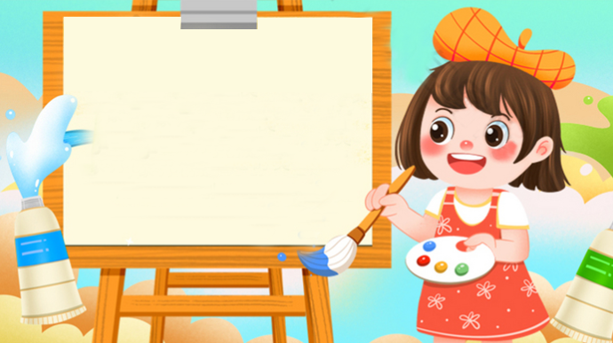



KỂ CHUYỆN
KỂ CHUYỆN
Kể chuyện được chứng kiến hoặc tham gia

Slide 2

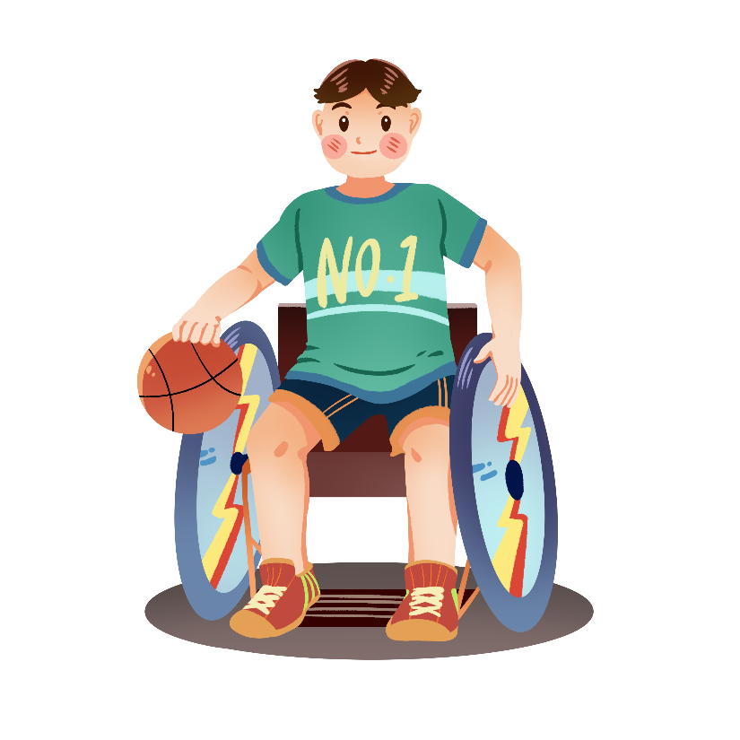
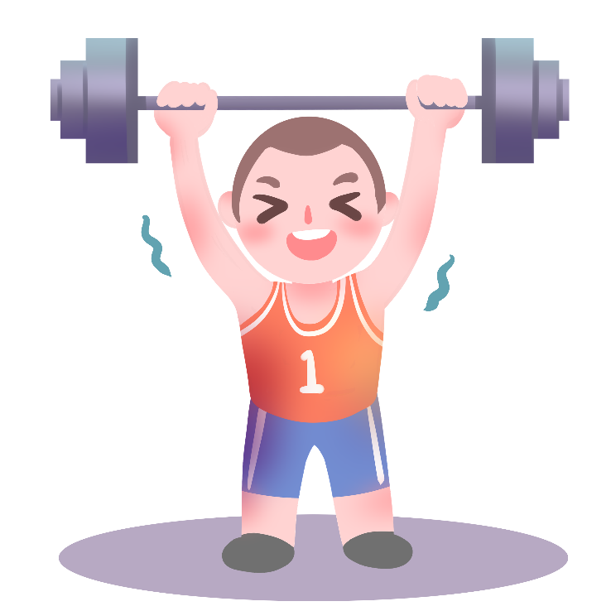

ĐỀ BÀI
开头
Kể chuyện về một người có khả năng hoặc có sức khỏe đặc biệt mà em biết.

Slide 3

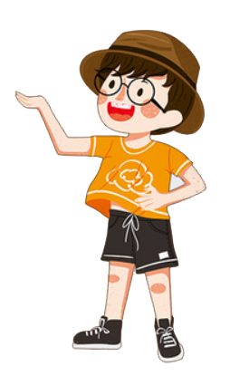
Gợi ý
开头
Làm được những việc mà người có sức khỏe bình thường không làm được…
Chơi thể thao (bóng đá, cờ vua,…) giỏi.
Hát, múa, chơi đàn, vẽ tranh giỏi.
Học toán, làm thơ, kể chuyện giỏi.
Tìm những người có khả năng hoặc có sức khỏe đặc biệt ở đâu?

Slide 4
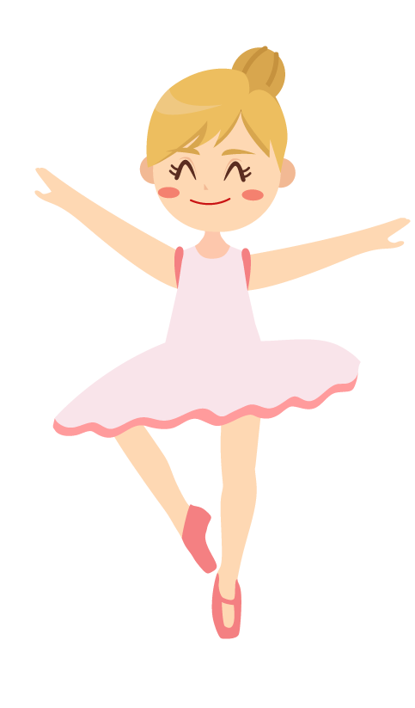
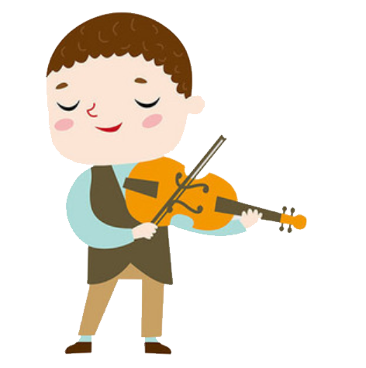
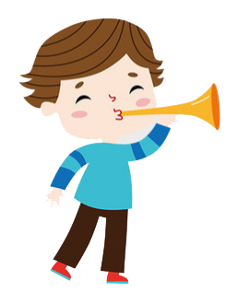
Gợi ý
Nhớ lại những người có khả năng hoặc có
sức khỏe đặc biệt mà em đã xem thi đấu thể thao, biểu diễn xiếc hay văn nghệ,…
Tìm trong gia đình, hàng xóm, bạn bè của em… có thể có những cô bác khéo tay, giàu tài năng, có sức khoẻ đặc biệt… hay những bạn học giỏi,
có năng khiếu nghệ thuật, thể thao…
开头
Một người có khả năng hoặc có sức khỏe đặc biệt là người như thế nào?

Slide 5

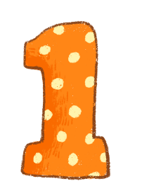


CÁCH KỂ
开头
Kể thành một câu chuyện có đầu, có cuối:
+ Câu chuyện bắt đầu như thế nào ?
+ Diễn biến chính của câu chuyện.
+ Kết thúc câu chuyện.
Kể sự việc chứng minh khả năng đặc biệt của nhân vật (không thành câu chuyện):
+ Cho biết người đó có khả năng gì đặc biệt.
+ Chọn nêu một số ví dụ về khả năng đặc biệt nói trên.

Slide 6


Chuẩn bị
开头
Lập dàn ý đơn giản
Chọn cách kể
Chọn nhân vật, nội dung kể

Slide 7
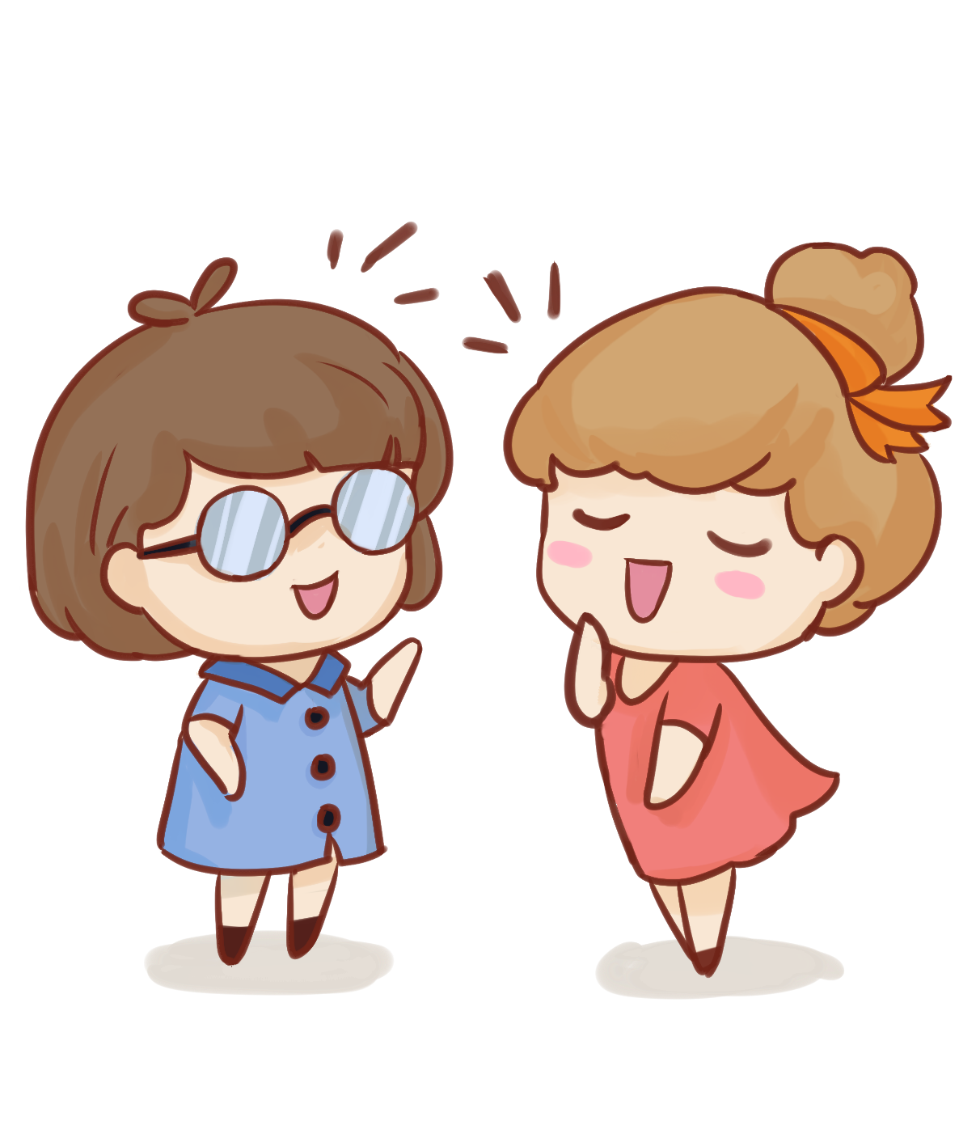
BẮT ĐẦU TÍNH GIỜ
HẾT GIỜ!
kể trong nhóm
Notes:
Đồng hồ cát ~ 2 phút
Nguồn: PPT
Edit: Trợ giảng (https://www.youtube.com/watch?v=oAE2XT9UPEk)

Slide 8


Thi đua kể chuyện
开头
Tiêu chí đánh giá:
Nội dung phù hợp.
Giọng kể lôi cuốn.
Kết hợp cử chỉ, điệu bộ.
Nêu được ý nghĩa câu chuyện.

Slide 9
Dặn dò
开头
Tập kể lại câu chuyện
Xem bài tiếp theo

Slide 10
KỂ CHUYỆN
KỂ CHUYỆN
Chúc các em
học tốt

